Slide 1
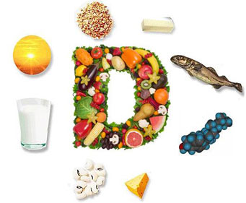
دیابت و عوامل خطر
معاونت بهداشتی دانشگاه علوم پزشکی لرستان دی ماه 95

Slide 2
تعریف دیابت:
دیابت شایعترین بیماری متابولیک و یک بیماری غیرواگیر است که شیوعی رو به افزایش دارد.
به طور کلی افزایش قند خون بیش از 126 را دیابت می گویند.

Slide 3
تشخیص دیابت:
دونوبت قند پلاسمای خون ناشتا مساوی وبیشتر از 126 میلی گرم در دسی لیتر
قند پلاسمای خون وریدی 2 ساعت بعداز مصرف 75 میلی گرم گلوکز =ویا< از 200 باشد
قند پلاسمای خون درهرزمان =ویا< از 200 باشد

Slide 4
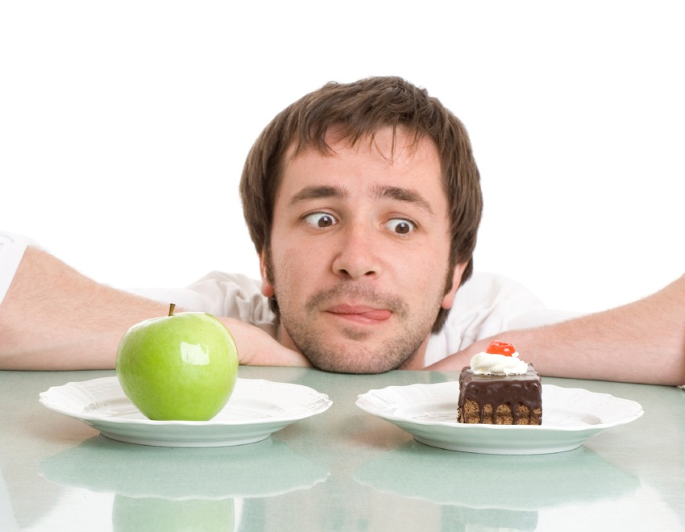
انواع دیابت
دیابت
دیابت شیرین / دیابت بی مزه
دیابت شیرین یک اختلال متابولیکی است که باعدم تحمل بدن نسبت به گلوکزمشخص میشود. دو نوع دیابت شیرین داریم:
دیابت شیرین وابسته به انسولین (دیابت نوع 1)
دیابت شیرین غیر وابسته به انسولین (دیابت نوع 2)

Slide 5
دیابت نوع 1:
حدود 10 الی 15 درصد موارد را تشکیل می دهد.
دیابت جوانی، بی ثبات،حساس وشکننده نامیده میشود.
معمولا قبل از سن 30 سالگی رخ میدهد.
باعث لاغر وضعیف شدن بیمار می شود.
تولید داخلی انسولین یا کم است یا اصلا وجود ندارد بنابراین تزریق انسولین ضروری است.

Slide 6
علل بروز ديابت نوع1:
استعداد ژنتيكي(ارثي)
اختلال‌ها و بيماري سيستم ايمني بدن(سيستم ايمني بـدن بـه اشتباه عليه سلول‌هـاي سازنده‌ي انسولين موادي مي‌سـازد كه اين سلول‌ها را ازبين مي‌برد)
بعضي ويروس‌ها
فشارهاي عصبي يا استرس‌ها (این موارد عامل دیابت نیستند ولی روی کنترل قند خون تاثیرگزار هستند)

Slide 7
علائم و نشانه‌هاي بيماري ديابت در نوع1:
تشنگي زياد و نوشيدن آب بسيار(پرنوشي)
گرسنگي (پرخوري)
ادرار زياد (پرادراري)
خستگي زياد
كم‌شدن وزن بدن و لاغري
تاري ديد

Slide 8
درمان ديابت نـوع 1:
رژیم غذایی ومحدود کردن انرژی(کالری) دریافتی
فعالیت بدنی و ورزش مداوم ومنظم
تزریق انسولین:
بيماران روزانه يك يا چندنوبت انسولين را به‌صورت زيرجلدي به خـود تزريق مي‌كننـد.
اين روش تزريق دردناك نيست.
نكته‌ي مهمي كه مصرف‌كنندگان انسولين لازم است بدانند احتمال كاهش شديد قندخون كه به‌اصطلاح هيپوگليسمي ناميده‌مي‌شود، متعاقب انسولين است
آموزش و پایش دائمی قند خون

Slide 9
کتواسیدوز:
سلول بـا سوزاندن چربي، انرژي مورد نياز خـود را بـه‌دست مي‌آورد و البته مواد زائدي به نام كتون نيز توليد‌مي‌شود. با افزايش مقدار كتون در بدن، وضعيتي به نام كتواسيدوز به‌وجود مي‌آيد.
در دیابت نوع 1 دیده می شود.

Slide 10
علائم کتواسیدوز:
تشنگي
خشكي دهان
تكرر ادرار
درد شكم
درنهايت بيهوشي و اغما در بيمار رخ‌مي‌دهد.

Slide 11
كتواسيدوز يك اورژانس پزشكي است و درصـورتي كه بـه‌موقع درمان نشود، مرگ بيمار حتمي است.
اصول كلي درمان كتواسيدوز شامل تجويز مايعات و انسولين است.

Slide 12
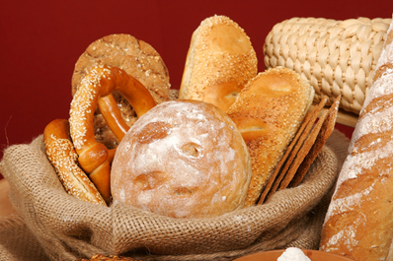
دیابت نوع 2(دیابت شیرین غیر وابسته به انسولین):
این نوع دیابت، دیابت خفیف یا دیابت بزرگسالی نیز نامیده میشود.
معمولا بعد از 40 سالگی رخ میدهد.
مقدار ترشح انسولین طبیعی یا حتی زیاد است.
سلولهای بدن حساسیت خود را نسبت به انسولین از دست می دهند و مقاومت به انسولین رخ می دهد.

Slide 13
در بيماران دیابت نوع 2 در اوايل بيماري به مقدار كافي يا حتي بيش از حد نياز انسولين ساخته‌مي‌شود؛ اما انسولين موجود در خون قادر بـه تسهيل ورود گلوكز(قنـد) بـه درون سلول‌هـا نيست. در سطح تمام سلول‌هاي بدن گيرنده‌هاي انسولين قراردارند. اين گيرنده‌ها و انسولين نقش قفل و كليد را بازي‌مي‌كنند، هنگامي كه انسولين(كليد) به گيرنده‌ها(قفل) متصل‌مي‌شود سلول‌ها به گلوكز اجازه‌ي ورود مي‌دهند. در ديابت نوع 2 يـا شكل انسولين تغييركرده و يـا گيرنده‌هـاي سلول‌ها، انسولين را شناسايي‌نمي‌كنند و بنابراين سلول اجازه‌ي ورود به گلوكز(قند) نمي‌دهـد و درنتيجه مقدار قند در خـون افزايش‌مي‌يابد.

Slide 14
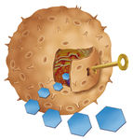
مقاومت به انسولین:
عدم پاسخ‌دهي سلول‌ها به انسولين را مقاومت به انسولين مي‌نامند. البته در برخي از مبتلايان به ديابت نوع 2 نيز مقدار انسولين ساخته‌شده توسط سلول‌هاي لوزالمعده(پانكراس) كاهش‌مي‌يابد.
افزايش چربي در بدن باعث افزايش مقاومت به انسولين و بنابراين بالارفتن قند خون مي‌شود. به‌همين دليل است كه ديابت نوع 2 در بيش از نيمي از موارد با ورزش و رژيم غذايي ـ كه باعث كاهش وزن مي‌شود ـ درمان مي‌گردد.

Slide 15
علل بروز ديابت نوع 2:
استعداد ژنتيكي: در بروز ديابت نوع 2 بيش از ديابت نوع 1 نقش دارد.
افزایش سن (سن بيش از 40 سال)
عواملي از قبيل اضـافه‌وزن و چـاقي (مهم ترین عامل محیطی است) افراد چاق برای متابولیزه کردن غذایی که می خورند به انسولین بیشترنیاز دارند، درنتیجه ناتوانی پانکراس در تولید انسولین اضافی، قند خون را بالا می برد.
كم‌تـحركي يا عدم فعاليت بدني (ورزش)
چربي خون بالا
فشارخون بالا

Slide 16
علائم و نشانه‌هاي بيماري ديابت در نوع2:
شایعترین علامت دیابت نوع 2 بی علامتی است.به یاد داشته باشید دیابت نوع 2 معمولاً علامت ندارد و يا علائم موجود غيراختصاصي هستند. برخي از اين علائم عبارتند از:
احساس خستگي و بي‌حوصلگي
گرسنگي
تشنگي
احساس سوزش و مورمورشدن در انگشتان دست و پا
كاهش وزن
ادرار شبانه
اختلال در بينايي
عفونت‌هاي مكرر (در پوست، لثه ها، مثانه ومجرای تناسلی)
خارش پوست
تأخير در بهبود زخم‌ها و بريدگي‌ها
تحریک پذیری

Slide 17
درمان ديابت نـوع 2:
رژیم غذایی ومحدود کردن انرژی(کالری) دریافتی
فعالیت بدنی و ورزش مداوم ومنظم
استفاده از داروهای کاهنده قند خون و در صورت نیاز استفاده از انسولین
آموزش و پایش دائمی قند خون

Slide 18
كماي هيپراسمولار:
كماي هيپراسمولار وضعيتي شبيه كتواسيدوز است كه در افراد مسن مبتلا به ديابت نوع 2 رخ‌مي‌دهد. افزايش قند خون و عدم دريافت مقدار كافي مايعات در مدت زمان طولاني به اين وضعيت منجرمي‌شود.
در هر فرد مسن با اختلال هوشياري بايد به فكر اين عارضه بود.

Slide 19
علل بروز كماي هيپراسمولار:
عفونت‌ها شايع‌ترين علل بروزكماي هيپراسمولار هستند (عفونت‌هاي ريوي و ادراري)
عدم مصرف قرص‌هاي كاهنده‌ي قند خون يا انسولين
مصرف برخي داروها و عدم دسترسي كافي به آب، برخي ديگر از علل بروز اين عارضه هستند.

Slide 20
علائم اصلي كماي هيپراسمولار:
تشنگي و پرنوشي چندروزه
علائم عصبي از اختلال هوشياري تا اغماء
افزايش حجم ادرار و علائم كم‌آبي بدن

Slide 21
دو اصطلاح مهم در مبحث دیابت:
کاهش شدید قند خون : کاهش قند به کمتر از 65 میلی گرم در صد میلی لیتر خون
افزایش شدید قند خون: افزایش قند خون به مقدار بیش از 240 میلی گرم در صد میلی لیتر خون

Slide 22
علائم کاهش شدید قند خون:
اضطراب و تعریق
تشنج و اغما
خواب آلودگی
تاری دید واختلال در تکلم
افزایش ضربان قلب
سر گیجه ولرزش بدن
ضعف پیش رونده(گرسنگی)

Slide 23
علل عمده کاهش قند خون:
مصرف غذای ناکافی
تحرک وفعالیت بیش از حد
مصرف بیش از مقدار تجویزشده، داروهای پایین آورنده قند خون

Slide 24
در صورت کاهش قند خون باید:
چند حبه قند مصرف کرد.
یا
نصف لیوان آب میوه ویا نصف لیوان نوشیدنی های معمولی حاوی قند(شربت و...) استفاده کرد.

Slide 25
علائم افزایش شدید قند خون:
اختلال دید
زود عصبانی شدن
ابتلا به برخی عفونتهامخصوصا(عفونت ادراری)
کمای دیابتی
تشنگی بیش از حد
خواب آلودگی غیر معمول
تکرر ادرار

Slide 26
علل عمده افزایش قند خون:
مصرف غذای بیش از حد
کم تحرکی
مصرف ناکافی دارو(انسولین یا قرصهای ضد دیابت)
فشار روحی بیش از حد(استرس)

Slide 27
در صورت افزایش قند خون باید:
1-استفاده از رژیم غذایی مناسب -کاهش حجم هر وعده غذایی
-افزایش تعداد وعده های غذایی
2-ورزش یا فعالیت بدنی مداوم
3-مصرف مرتب دارو
4-اندازه گیری مرتب قند خون با فواصل زمانی توصیه شده توسط پزشک معالج
5-مراجعه به مراکز بهداشتی درمانی در صورت تشدید علائم

Slide 28
در کوتاه مدت کاهش قند خون خطرناکتر از افزایش آن است چون باعث ضعف پیشرونده، سرگیجه، تپش قلب و در نهایت تشنج و اغما ومرگ می شود.

Slide 29
عوارض زودرس ديابت:
كتواسيدوز( در بيماران مبتلا بـه ديـابت نـوع 1 رخ‌مي‌دهـد)
كماي هيپراسمولار( در بيماران مبتلا بـه ديـابت نـوع 2 به‌وجود مي‌آيد)
هيپوگليسمي (در هردو نوع ديابت ظاهرمي‌شود)

Slide 30
عوارض ديررس ديابت:
به دو گروه اصلي تقسيم‌مي‌شوند:
بيماري‌هاي عروق خوني بزرگ(عوارض ماكروواسكولار) عبارتند از:
عروق قلب(شریان های کرونر)
مغز
بيماري‌هاي عروق خوني كوچك(عوارض ميكروواسكولار) عبارتند از:
بيماري‌هاي چشمي(رتينوپاتي)
بيماري‌هاي كليوي(نفروپاتي)
بيماري‌هاي دستگاه عصبي(نوروپاتي)

Slide 31
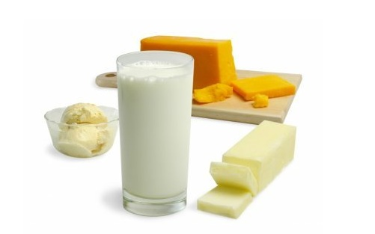
مهمترین عوامل خطر ساز
پرخوری و عدم فعالیت بدنی که منجر به چاقی می­شود
استرس
حاملگی
وجود فرد دیابتیک در افراد درجه یک خانواده
فشار خون بالا
درمان
کاهش وزن
رژیم غذایی نامناسب
ورزش های منظم
استفاده از داروهای پایین آورنده قند خون

Slide 32
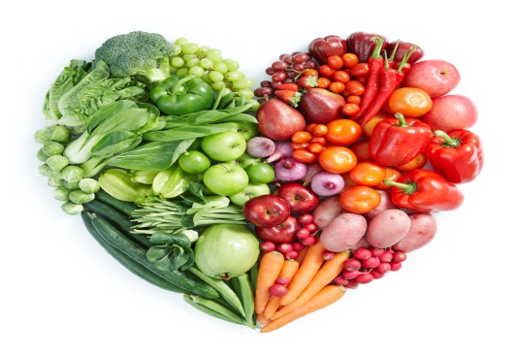
دیابت بی مزه
دیابت بی مزه اختلالی درلوب خلفی هیپوفیز است که به علت کمبود وازوپرسین (ADH) یا هورمون ضدادراری ایجاد می شود.
اتیولوژی:
نامعلوم
ناهنجاری های هیپوتالاموس و هیپوفیز
تخریب غدد توسط تومور، ضربه، عفونت، حوادث عروقی
مصرف داروهایی مانند دیلانتین، لیتیم و الکل

Slide 33
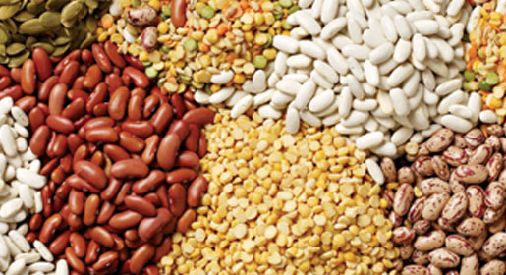
توصیه های رژیمی
رژیم غذایی برای هر بیمار بر اساس ارزیابی دیابت و تغذیه ای فرق می کند.
چیزی به نام رژیم دیابتی وجود ندارد.
دستورات غذایی که برای یک زندگی سالم برای افراد سالم به کار می رود در دیابتی ها هم صادق است.
نوع رژیم غذایی ارتباط بسیار نزدیک با نوع درمان دارویی بیماران دارد.
Consistency در میزان دریافت کربوهیدرات در وعده های غذایی بویژه درزمان بستری شدن در بیمارستان مهم است.

Slide 34
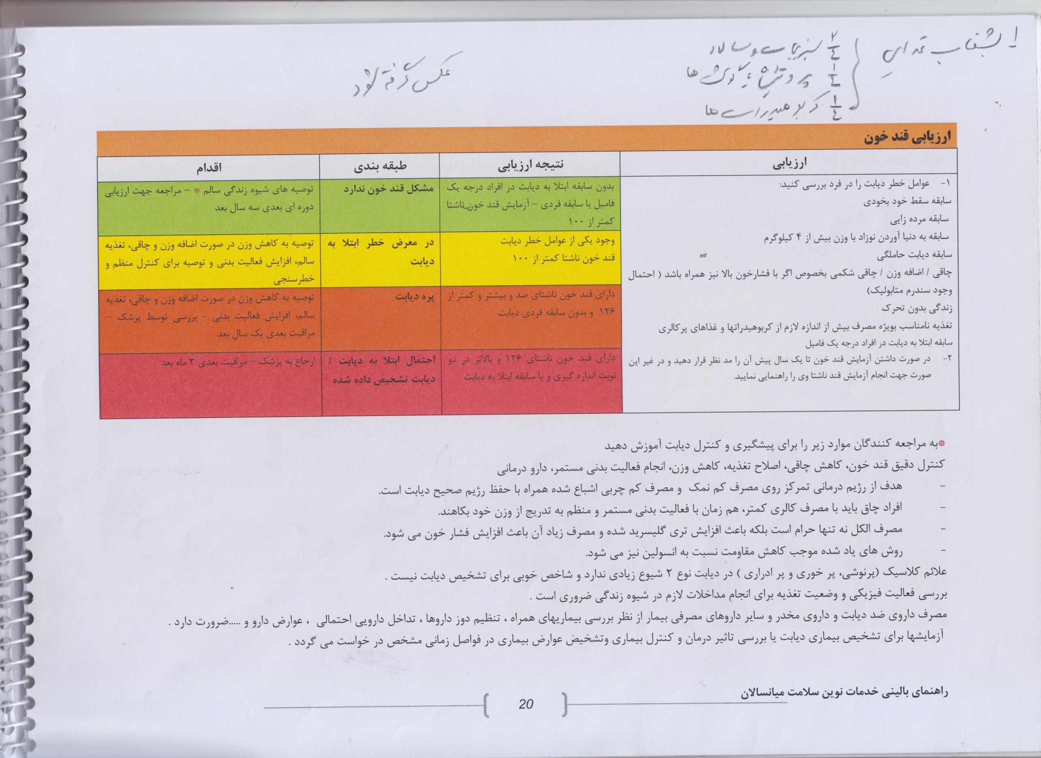
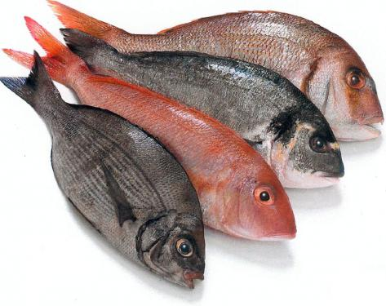
مکملهای تغذیه ای
مصرف مکملهای ویتامینی برای افراد دیابتی بالای 65 سال توصیه می شود.
مصرف امگا 3 برای افراد دیابتی بالای 65 بدون عارضه و زیر65 که عارضه قلبی-عروقی دارند توصیه می شود.

Slide 35
موفق باشید

